Slide 1
Data Virtualization Denodo 邏輯資料倉庫介紹
2021/4/19

Slide 2
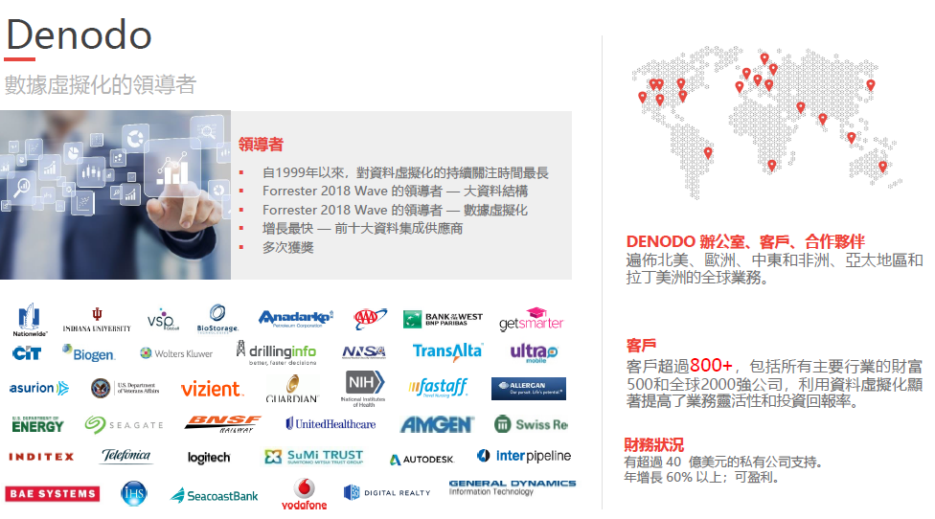
Denodo 公司簡介

Slide 3
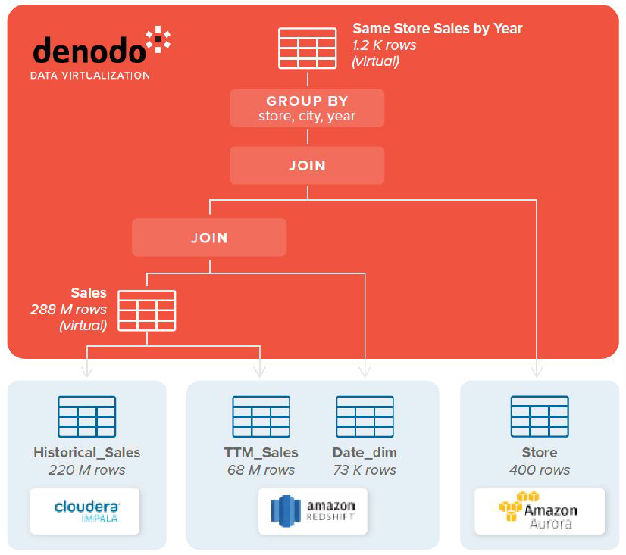
邏輯資料倉庫
邏輯資料倉庫在多個資料來源之上提供統一的查詢訪問和資料治理。這些資料來源通常包括一個或多個物理資料倉庫，Hadoop集群，SaaS應用程式和其他NoSQL資料庫。
與physical方式相比，physical方式需要將所有資料事先複製到單個系統中。複製資料意味著
更多的硬體成本
更多的軟體授權
更多的ETL流程需構建及維護
更多的資料不一致
更多的資料治理成本
簡言之，邏輯方法可以利用現有系統，減少或消除進一步複製資料的需求，以加速產品推出的時間。

Slide 4
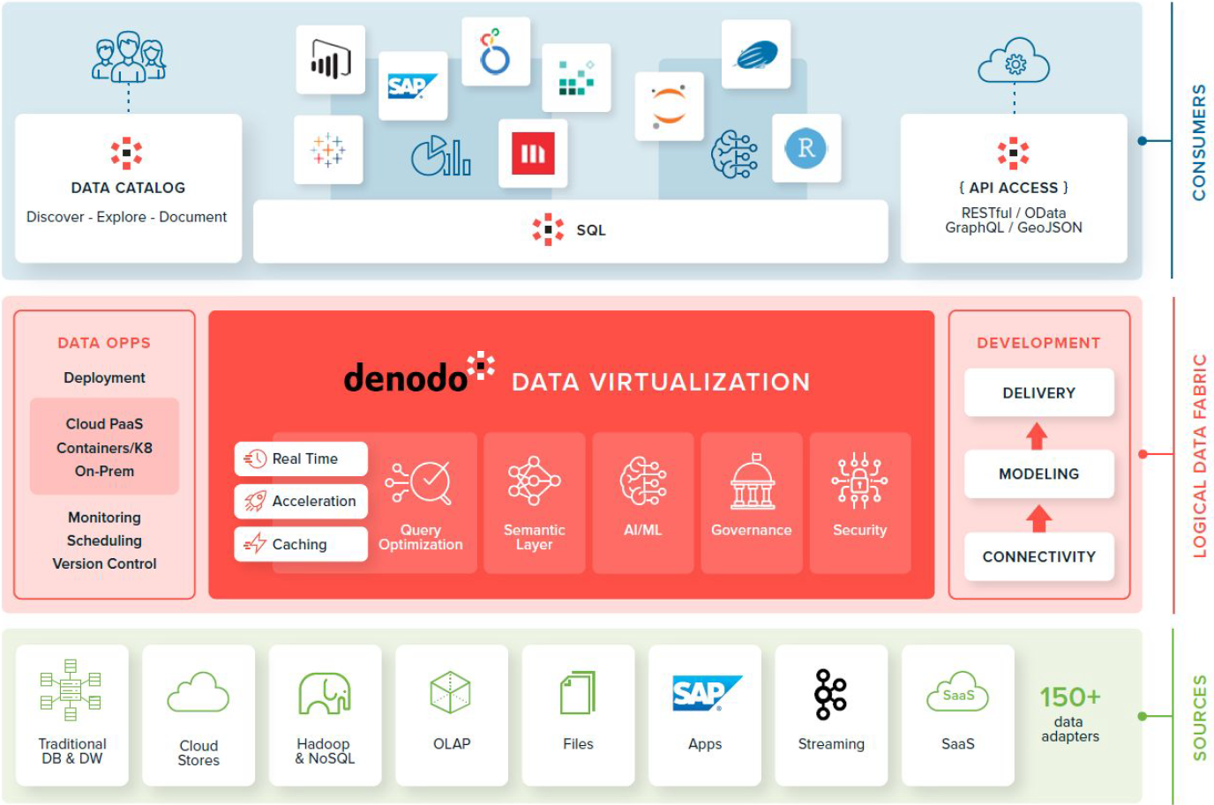
Denodo Platform Architecture and Features
對所有Denodo工具提供一套完整的支持SSO的Web界面
針對開發人員基於Web的Design Studio工具
用於分析的智能查詢加速器：預先計算部份集合資訊，以加速將來的查詢
雲自動化基礎架構管理：Cluster configuration (TLS, load balancer, auto scale…)
Apache Zeppelin for Denodo: 類似Jupyter Notebook，但加強了user exerence, security及multi-user Capability
資料治理：具schema分析及分類搜索的data catalog

Slide 5
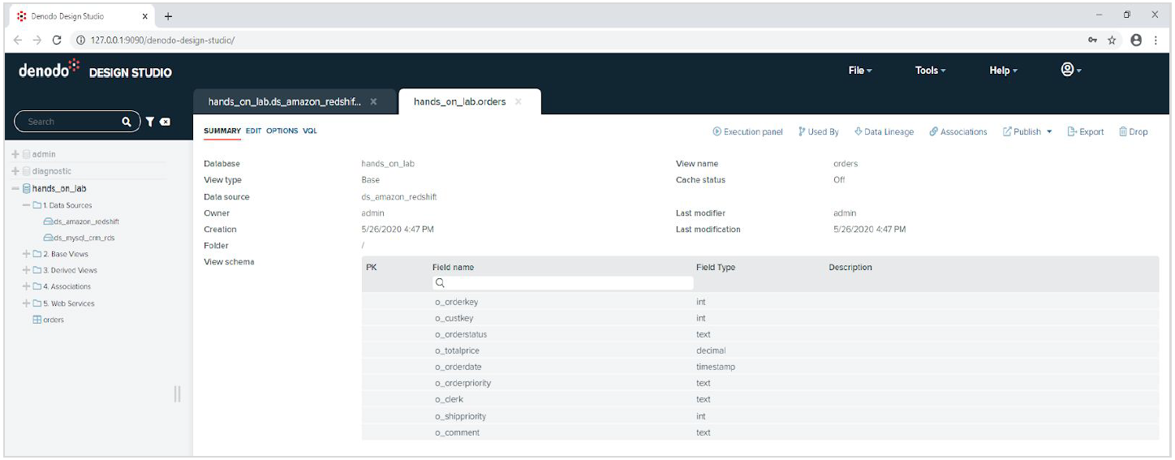
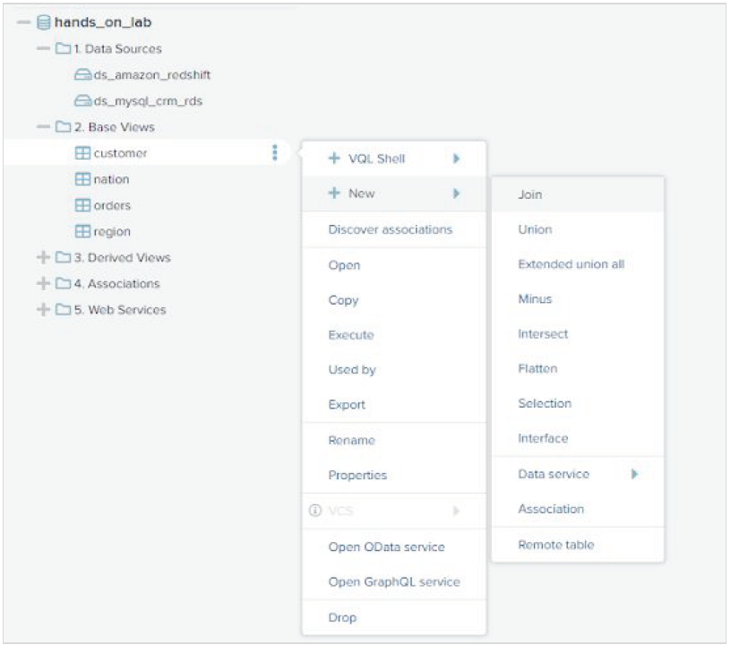
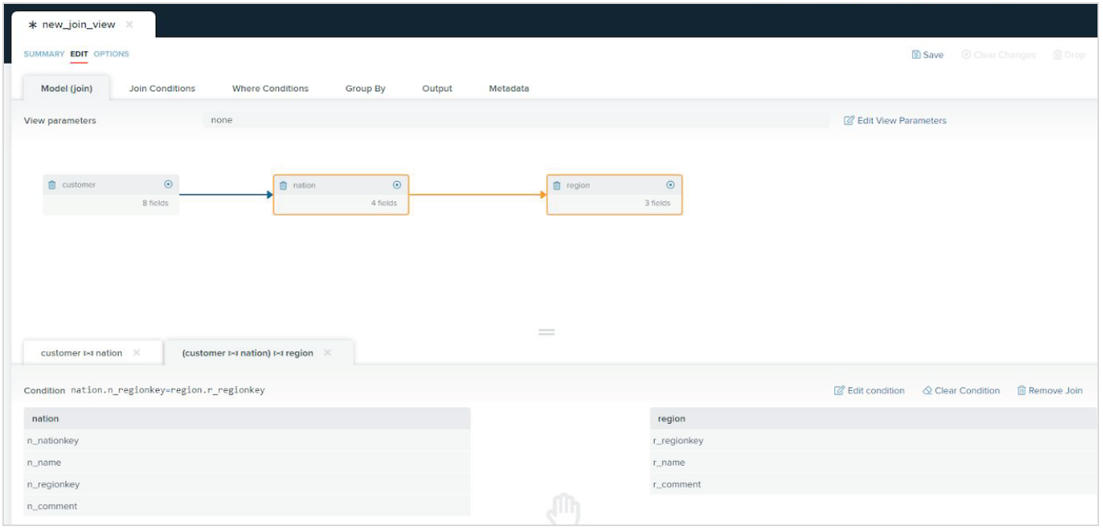
Denodo Design Studio

Slide 6
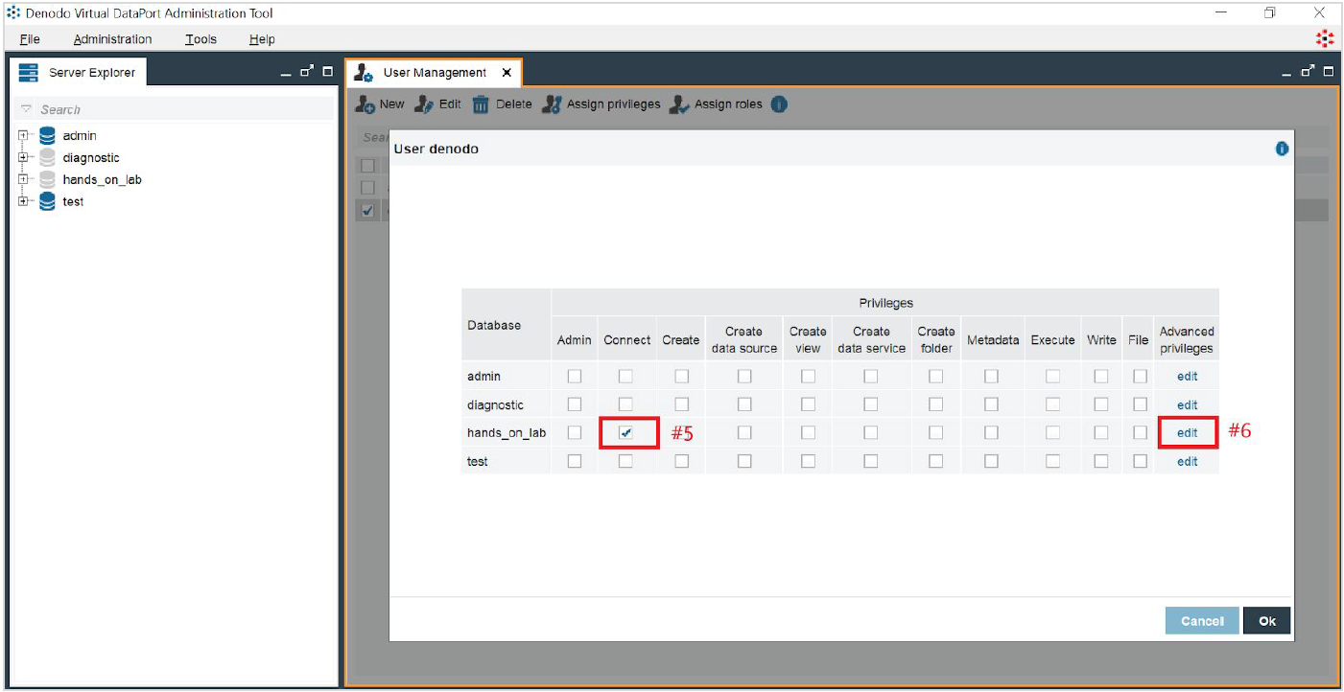
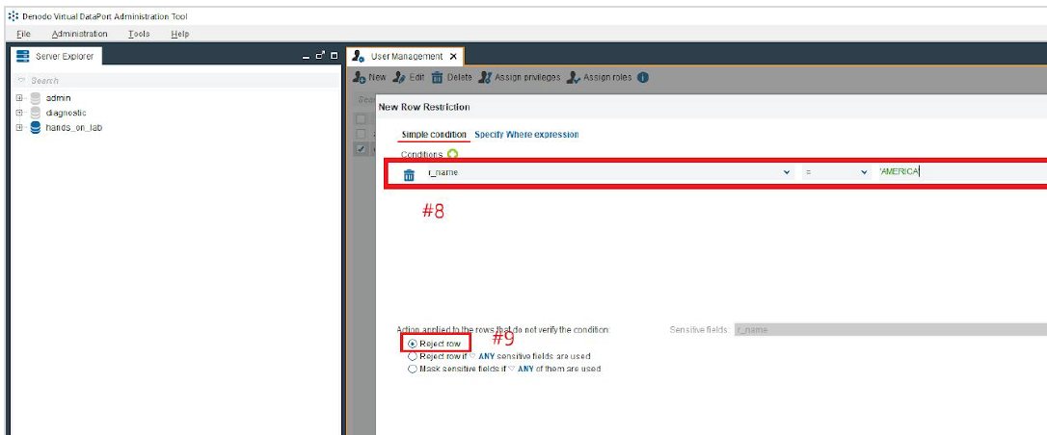
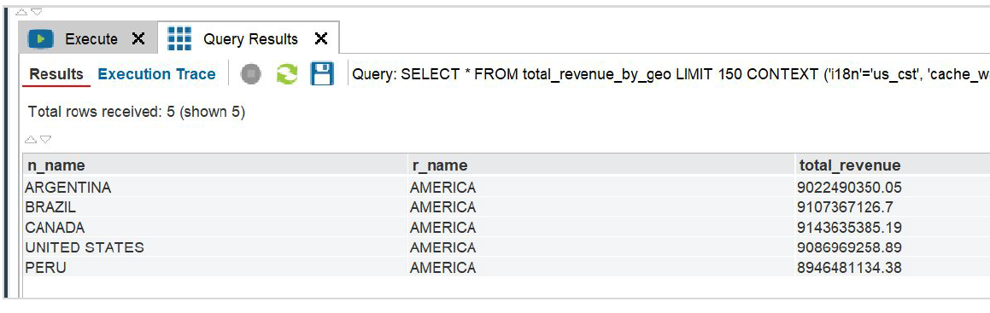
邏輯資料庫權限設定案例

Slide 7
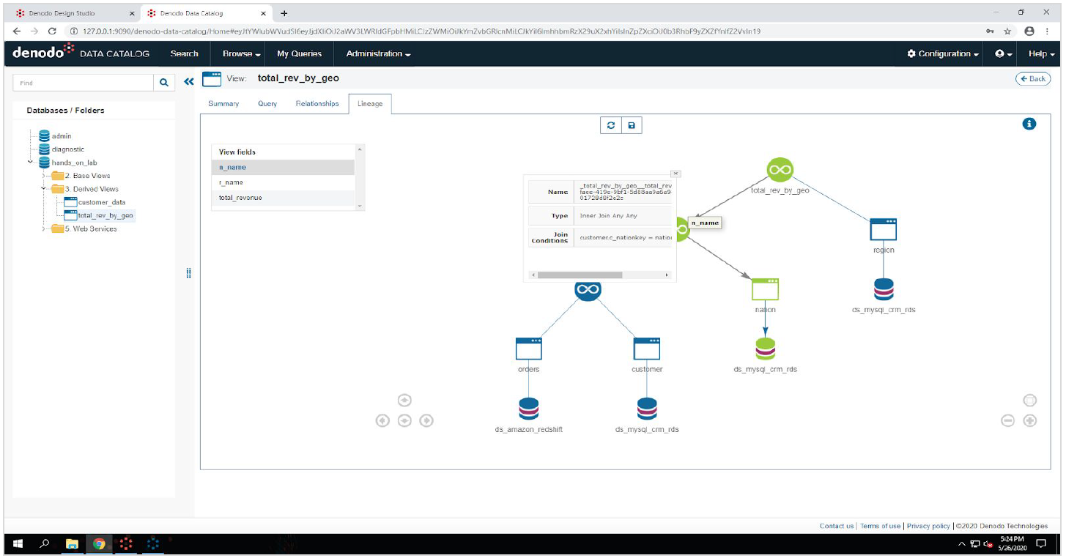
Data Catalog – Data Lineage Diagram

Slide 8
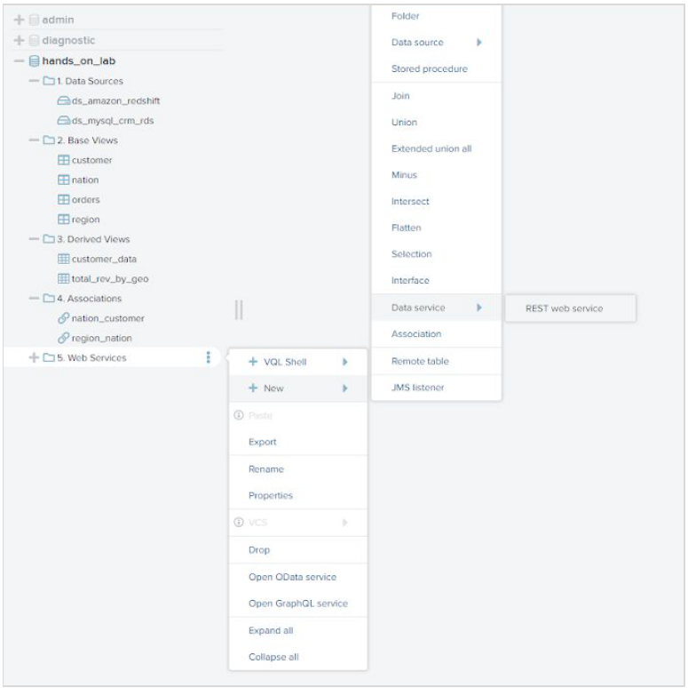
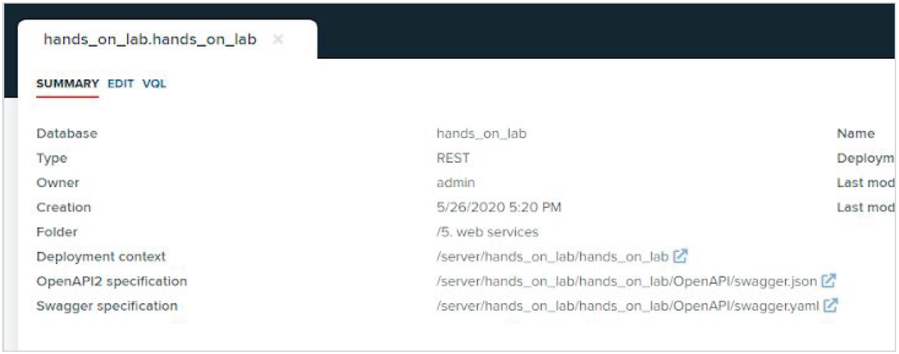
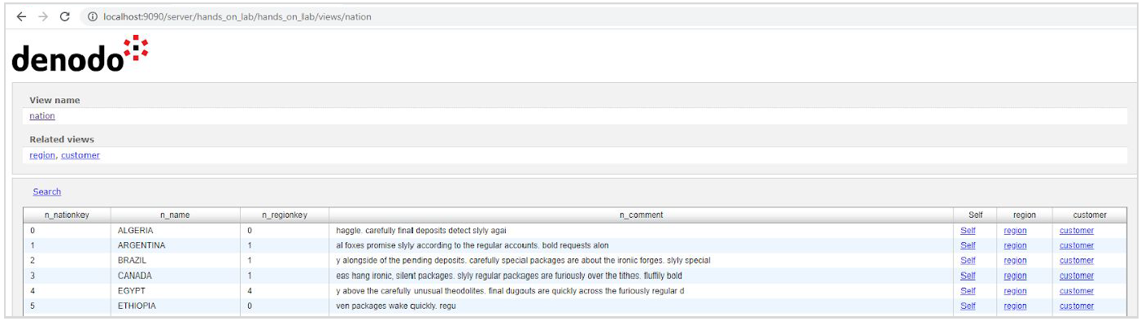
Deploy Data Catalog as REST Web Service

Slide 9
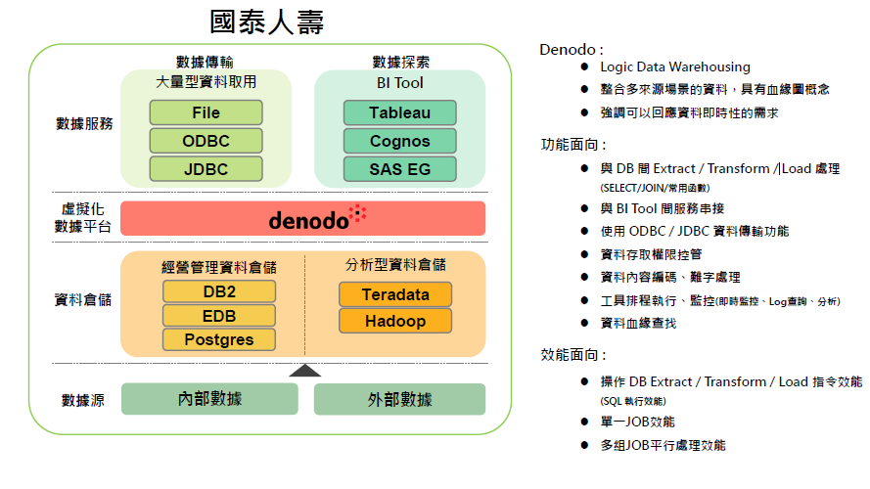
人壽情境架構

Slide 10

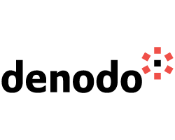
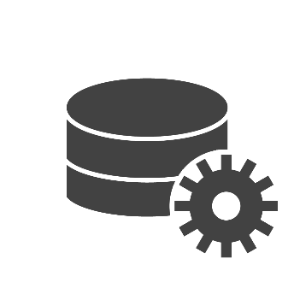
人壽情境架構效益
節省 SAS EG connect to database license 費用
Before
After
SAS EG
SAS EG
SAS/Access to JDBC
SAS/Access
to TD
SAS/Access
to Hadoop
…
Teradata
Hadoop
Teradata
Hadoop
DB2
…

Slide 11

銀行情境架構效益
1. 測試TD ad hoc query 移植到 denodo 的可行性
2. 透過 denodo 降低AP對TD的直接依賴，再逐步進行TD offload
Before
After
AP
AP
AP
AP
AP
AP
AP
AP
Teradata
Teradata
Hadoop
Source
Source

Slide 12


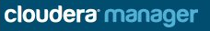
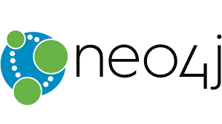
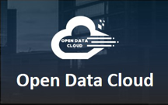

金控情境 – 集團共用客制化effort評估
集團數據平台統一入口網
金控
金控VDI
銀行
銀行VDI
集團數據
分析平台
入口
人壽
人壽VDI
SSO
產險
產險VDI
集團AD認證
證券
證券VDI
規劃集團共用帳號權限
各資料庫介接測試
集團數據平台入口網SSO介接測試

Slide 13

End

